Slide 1

BLOOD4LIFE
Braian Braga
Fabíola Canedo
João Marcos
João Pedro
Ranyery Santos
Raphael Bachega

Slide 2

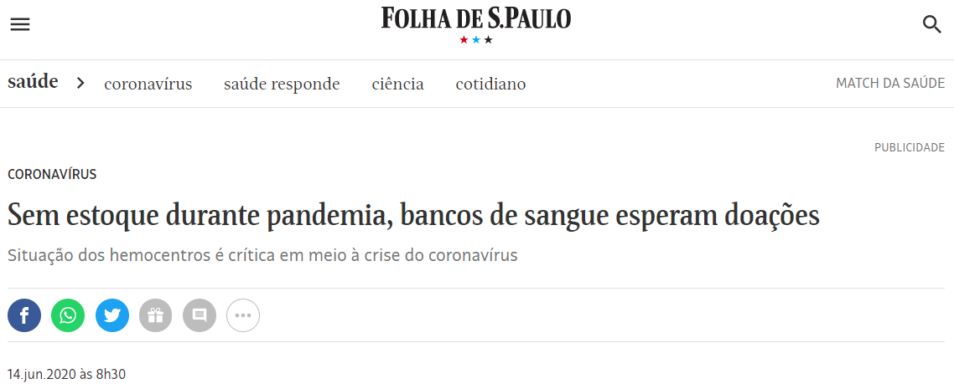
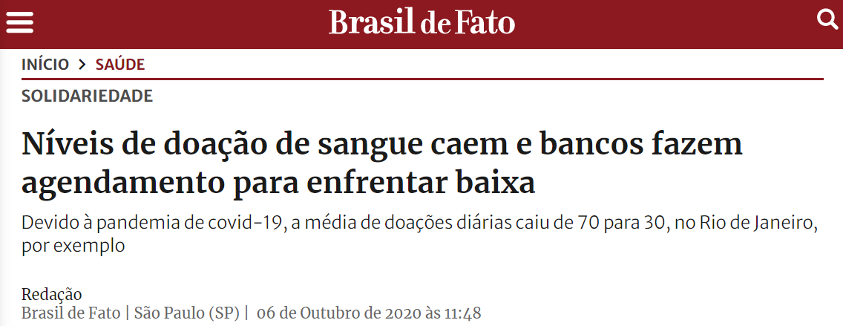
1. Contexto de negócio
A cada mil brasileiros, apenas 16 doam sangue. (OMS)
Redução de 30% de doadores durante a pandemia.
Eles representam somente 1,8% da população brasileira entre 16 e 69 anos ─ a ONU considera "ideal" uma taxa entre 3% a 5%.

Slide 3

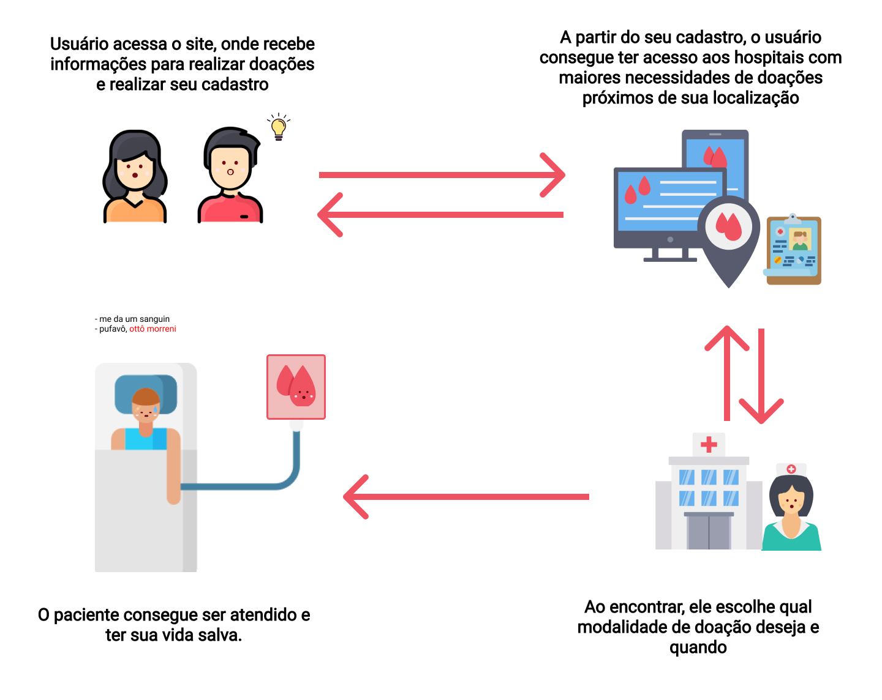
2. Proposta de Solução - HLD

Slide 4
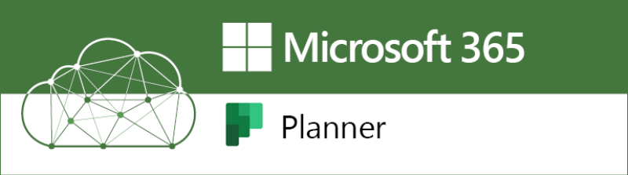



3. Organização - Desafios durante a pandemia
Gestão e comunicação.

Slide 5
4. Levantamento de requisitos

Slide 6
5. Jornada do usuário

Slide 7
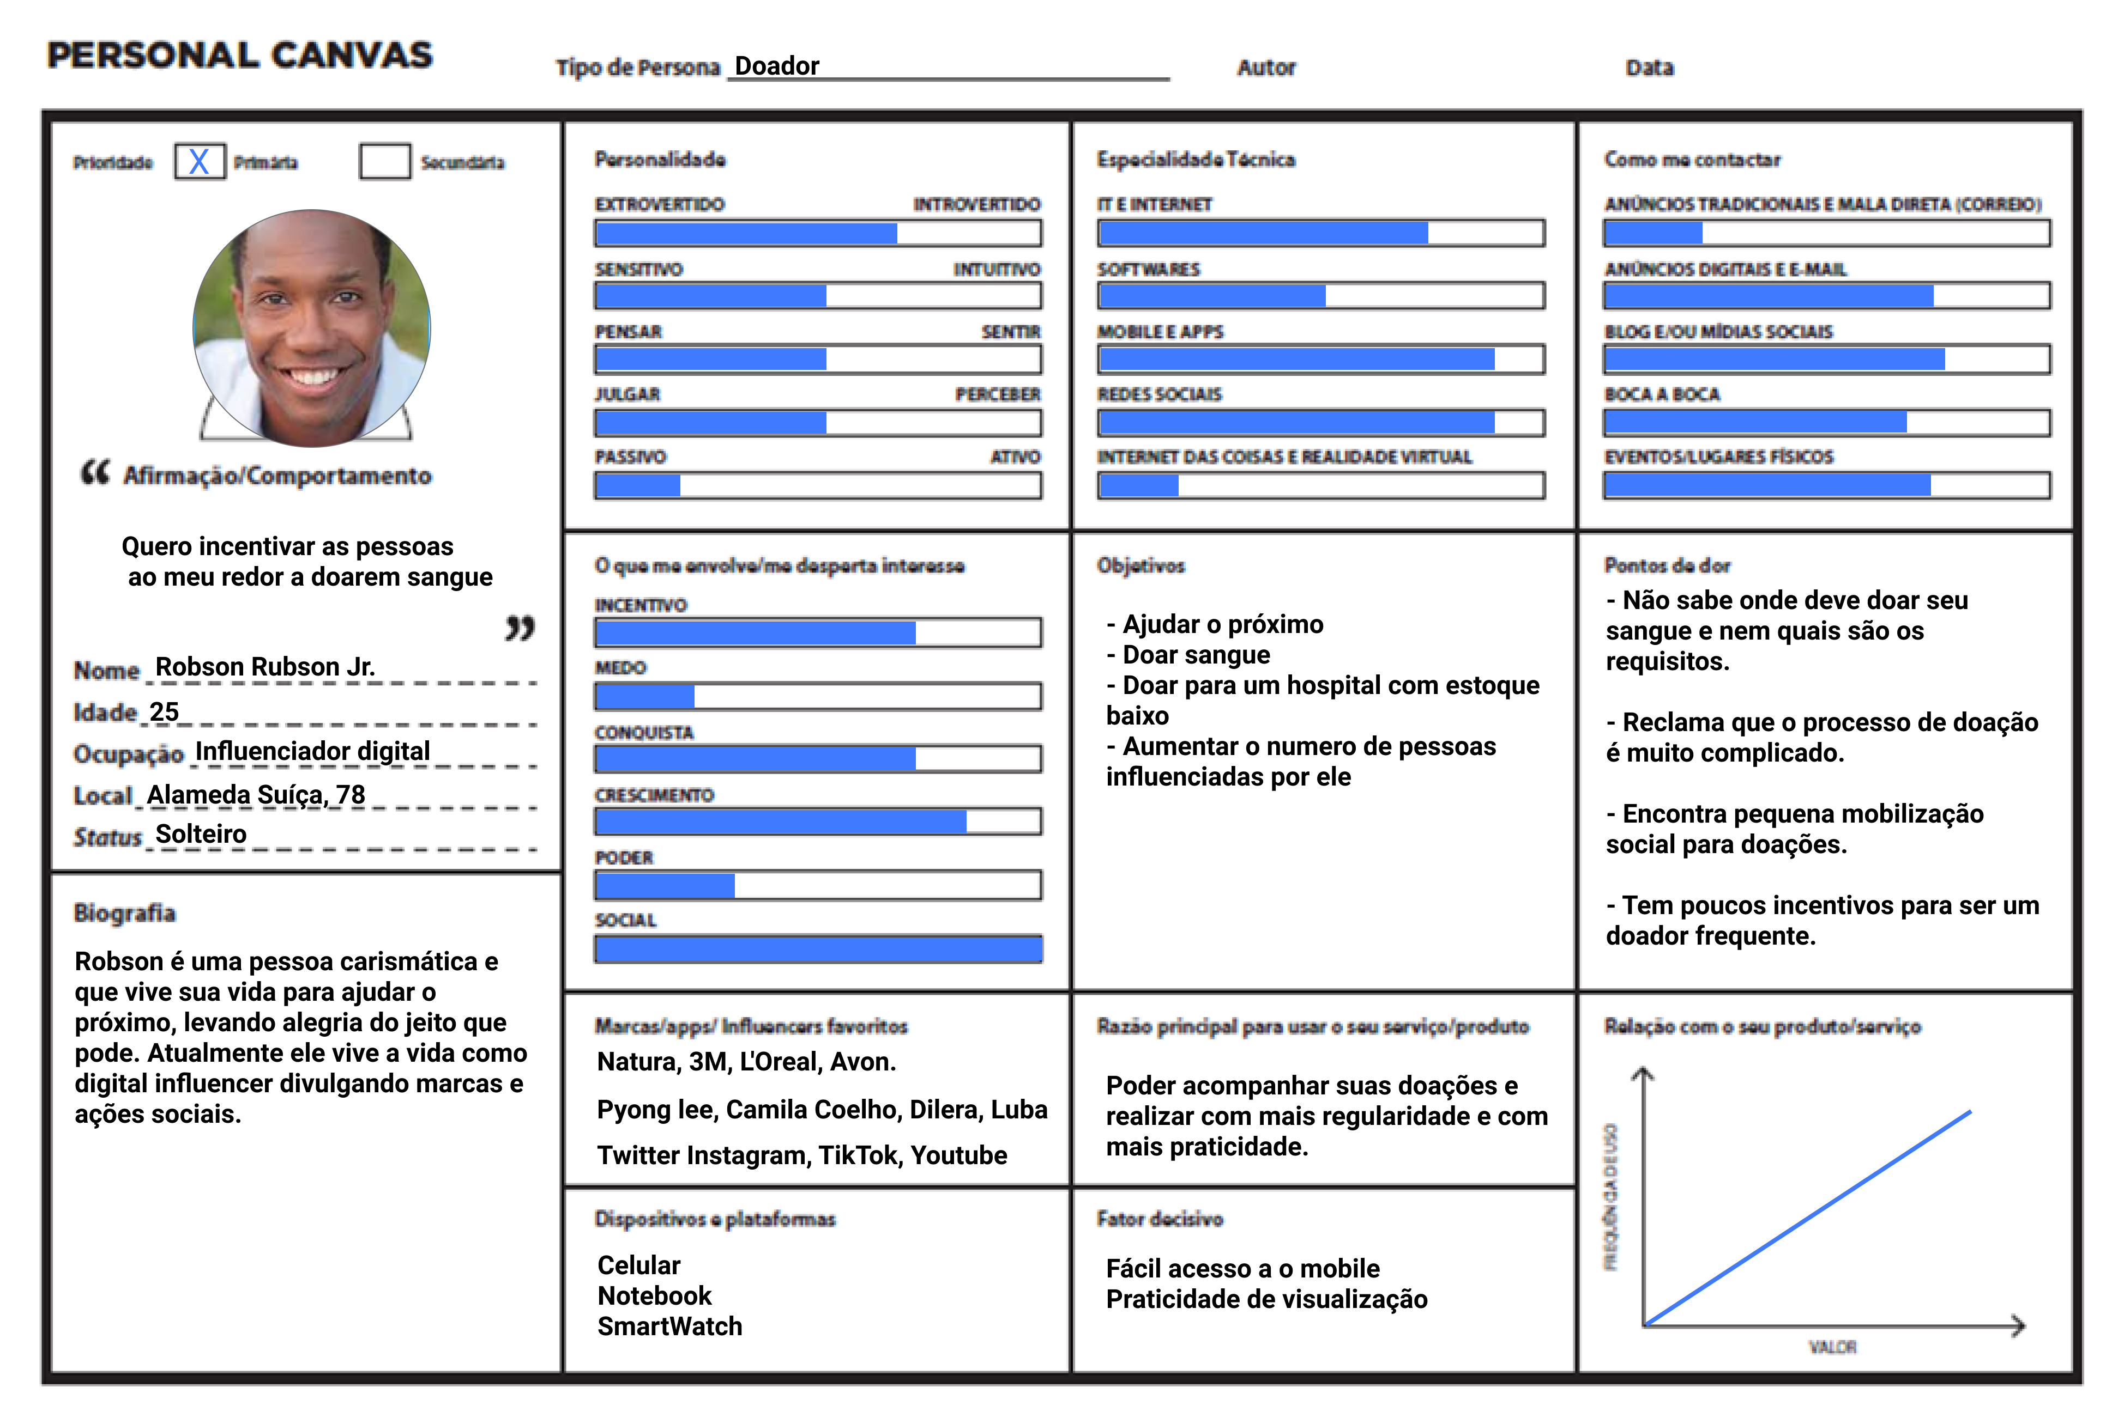
6. Mapa de persona – Doador

Slide 8
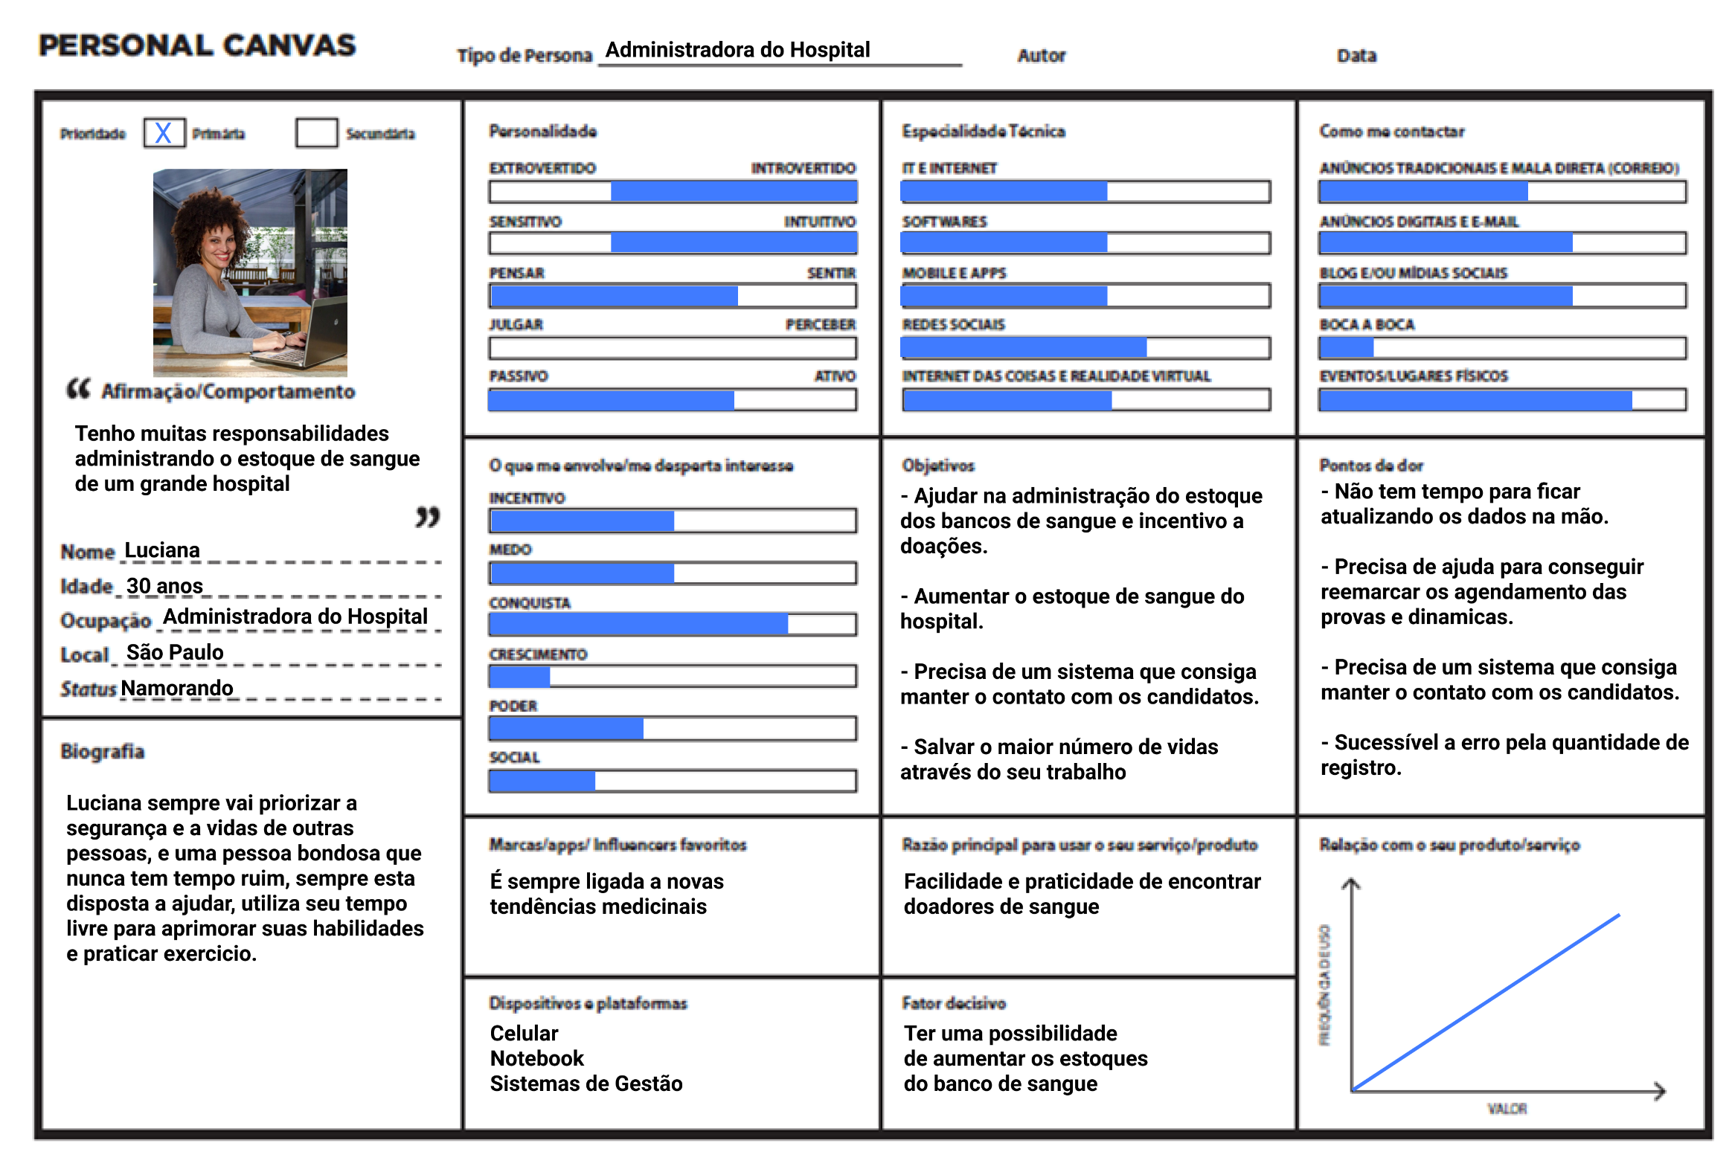
7. Mapa de persona – Administradora Hospitalar

Slide 9
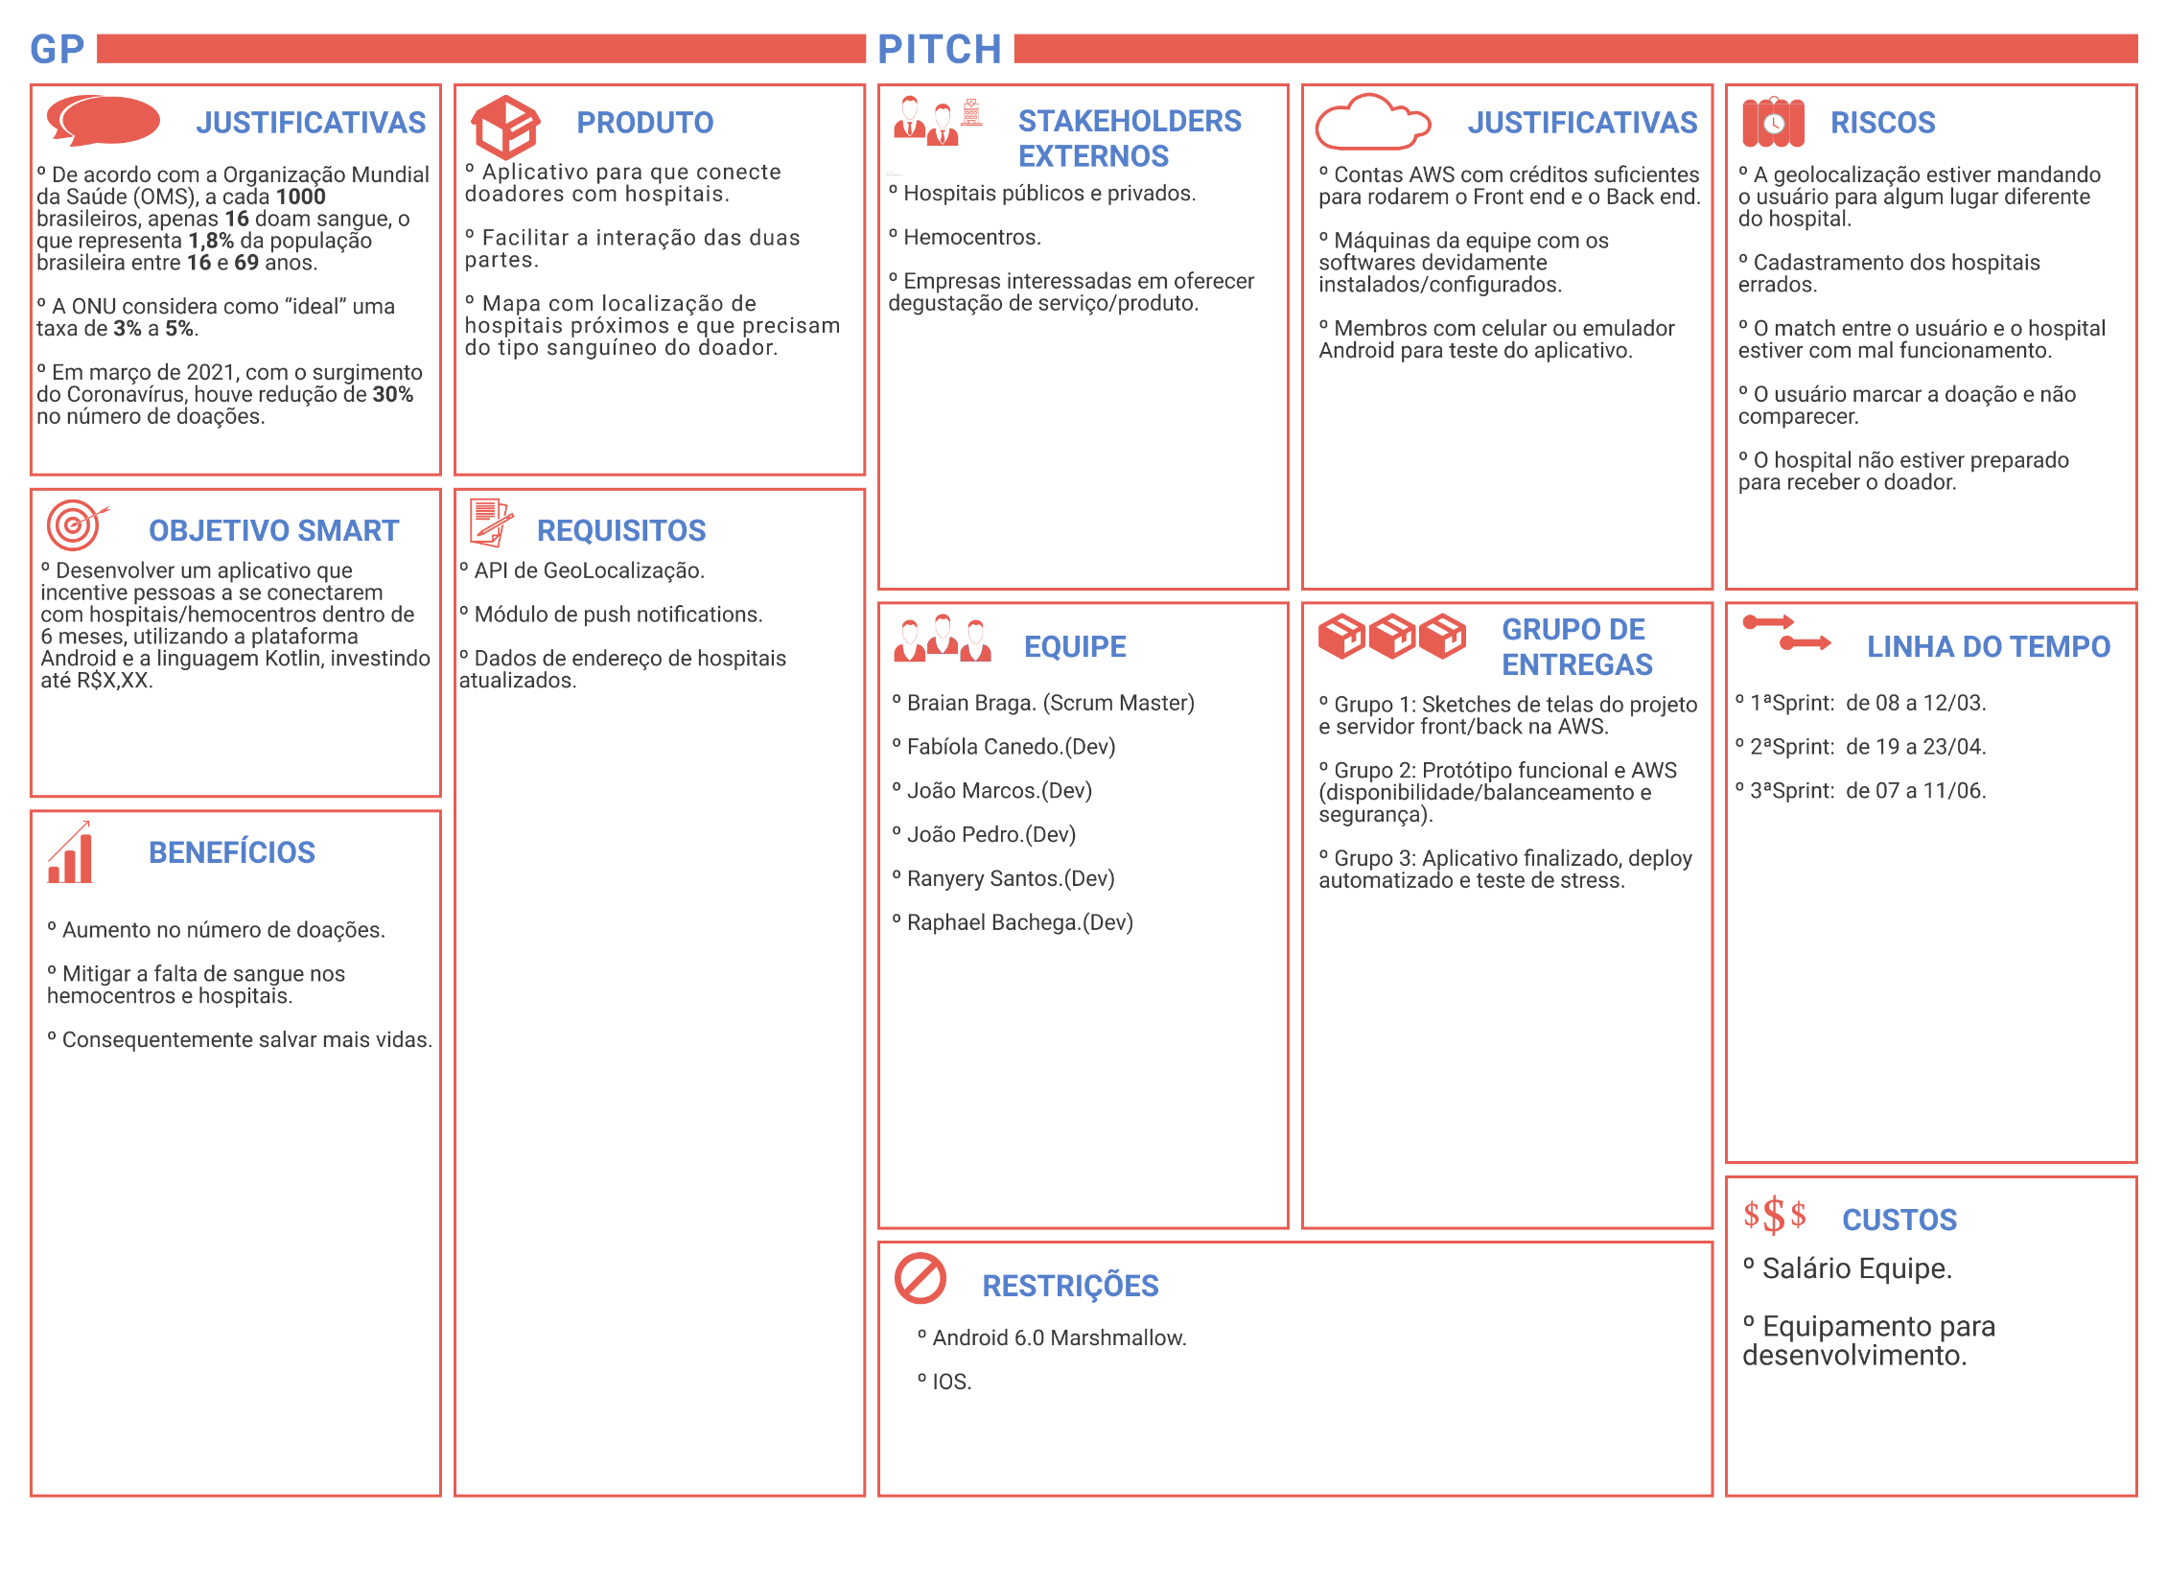
8. PM Canvas

Slide 10
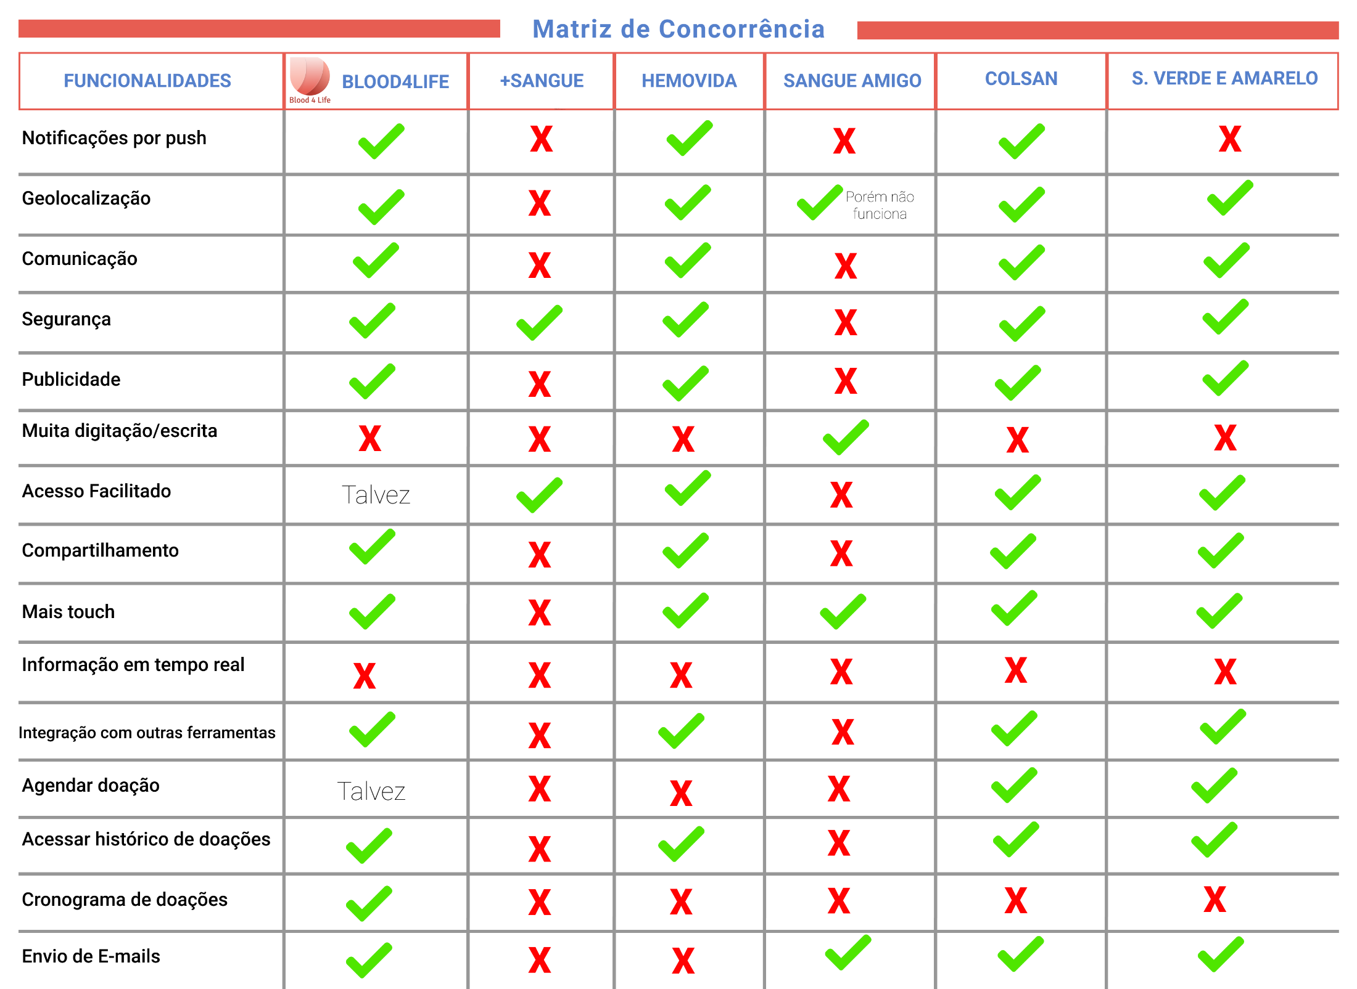
9. Matriz de Concorrência

Slide 11
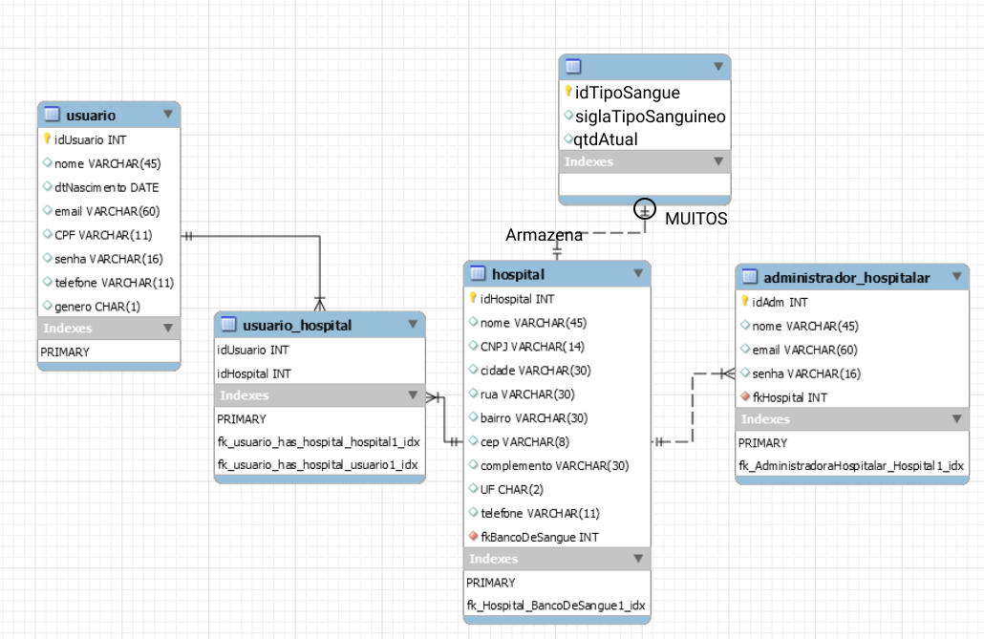
10. Modelagem de Dados

Slide 12
11. Arquitetura da Solução

Slide 13

12. Sketches de tela
Notes:
[Inserir link do prototype do figma]

Slide 14

13. Demonstração AWS
Notes:
Apresentação front-end e back-end na AWS

Slide 15


Obrigado!
GitHub:
https://github.com/BandTec/Blood4Life

